Slide 1
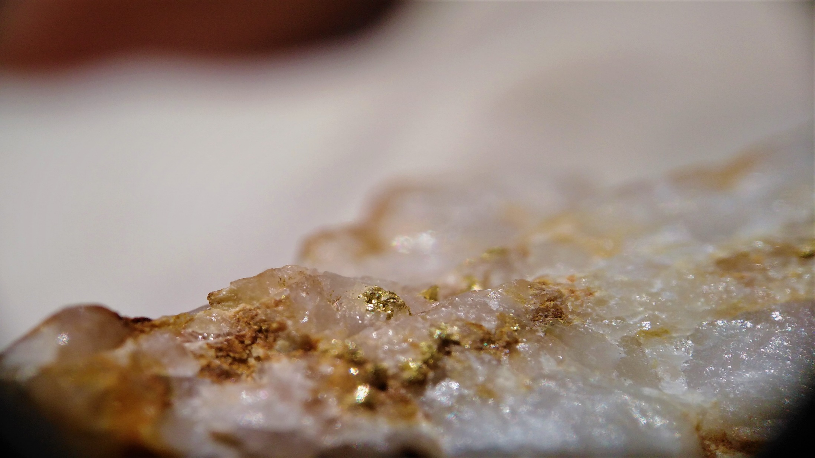
Introducción a Yacimientos Minerales
GL4401-2, Primavera 2019
Enriquecimiento Supérgeno y Exóticos
Profesor auxiliar: Martín Cerda
Ayudantes: José Moreno y Juan Pablo Varela.

Slide 4
ALTERACIÓN SUPÉRGENA
Proceso de reequilibrio de la mineralogía hipógena (hidrotermal) a las condiciones
oxidantes cerca de la superficie terrestre (sobre el nivel de las aguas subterráneas)
La mayoría de las asociaciones de minerales sulfurados son inestables a estas condiciones y se descomponen (meteorizan) para originar una nueva mineralogía estable en condiciones de meteorización
Este proceso de alteración involucra la liberación de cationes metálicos y aniones sulfato mediante la oxidación de sulfuros hipógenos (lixiviación)
Los sulfatos de Cu y Ag así generados son solubles y son transportados hacia abajo por
Los cationes descienden en solución y pueden ser redepositados por reacción con iones carbonato, silicato, sulfato o sulfuro.
aguas meteóricas

Slide 5
ALTERACIÓN SUPÉRGENA
El Cu y Ag pueden formar minerales oxidados que permanecen en la zona oxidada, pero también pueden precipitar debajo del nivel freático por los sulfuros hipógenos y formar sulfuros más ricos en Cu o Ag respectivamente (enriquecimiento secundario).
Afecta a los silicatos generando minerales de arcillas (halloysita, smectita) y a los
sulfuros hipógenos que se transforman en minerales oxidados
El nivel de aguas subterráneas marca un límite de oxidación-reducción.
La pirita, como sulfuro hipógeno, juega un rol fundamental al ser la principal fuente de soluciones ácidas (por abundancia), debido a su reacción con el agua y oxígeno, generando ácido sulfúrico

Slide 6
EL AMBIENTE DE OXIDACIÓN Y TRANSPORTE
Transporte lateral Yacimientos Exóticos
Roca Fuente
Proceso
Transporte vertical Enriquecimiento Supérgeno

Slide 7
FACTORES CONDICIONANTES PARA EL ENRIQUECIMIENTO
Evolución geomorfológica (exhumación)
Clima
Mineralogía hipógena (mena y ganga)
Composición de la roca de caja
Estructuras
Nivel de aguas subterráneas
Agentes orgánicos: Bacterias
Estos factores son interdependientes

Slide 8
FACTORES CONDICIONANTES PARA EL ENRIQUECIMIENTO
Clima (agua, erosión, etc) y nivel de exhumación
Clima semi-árido y bajas tasas de erosión
Mineralogía hipógena
Afecta la eficiencia de la lixiviación
Pirita es un mineral muy importante ya que la descomposición de la misma genera ácido sulfúrico → lixiviación eficiente
Oxidación de sulfuros que no sean de Fe generan una menor cantidad de ácido → lixiviación poco eficiente → generación de cuerpos oxidados, pero sin variación significativa de leyes de Cu

Slide 9
FACTORES CONDICIONANTES PARA EL ENRIQUECIMIENTO
Estructuras
Zonas de falla o fracturas, aumenta la permeabilidad permitiendo que las aguas
percolantes lleguen a niveles más profundos.
Nivel de aguas subterráneas (Eh y pH del medio)
Sobre el N.F → potencial oxidante y ambiente ácido
Bajo el N.F → potencial reductor y ambiente básico
Composición de la roca
Afecta la capacidad de transporte descendente del Cu
Rocas con minerales que reaccionen y neutralicen la solución (Ej. calcita o feldespato
potásico) precipitarán minerales oxidados de Cu o Ag en la zona de oxidación
Rocas silicificadas o con alteración Qz-Ser (mineralogía no reactiva): la mayor parte del contenido metálico puede ser transportado por debajo del nivel de aguas subterráneas donde precipitará como sulfuros supérgenos de Cu o Ag al reaccionar con los sulfuros hipógenos

Slide 10
COMPORTAMIENTO DE METALES
Fe, Al, Ti, Cr, Mn, Ni, Co, Pb forman óxidos estables ➔ Permanecen en la zona de oxidación (sobre el nivel de aguas subterráneas).
Cu, Mo, Zn, Ag forman sulfatos solubles ➔ Son lixiviados de niveles superficiales y transportados en solución hacia abajo re-precipitando como sulfuros supérgenos debajo del nivel de aguas subterráneas.
Au no reactivo químicamente ➔ tiende a permanecer en zona de oxidación, aunque puede ser transportado si existe Cl o Br.

Slide 11
PROCESOS SUPÉRGENOS
Erosión y exhumación
Oxidación→ destrucción de sulfuros hipógenos
Lixiviación → remoción de metales en solución como sulfatos (Zona de Lixiviación)
Reacción con minerales de las rocas o ganga→ minerales oxidados estables (Zona de Oxidación)
Precipitación de sulfuros supérgenos bajo el nivel de aguas subterráneas (Zona de Enriquecimiento)

Slide 12
NIVEL FREÁTICO

Slide 13
PROCESOS SUPÉRGENOS
Agua meteórica o superficiales pueden lixiviar minerales de la zona de aireación que posteriormente pueden ser depositados bajo el nivel freático (Meteorización Química)
Cambio condiciones de oxidación a reducción – enriquecimiento supergeno.

Slide 14
Perfil de enriquecimiento secundario típico con mineralización hipógena (hidrotermal) de pirita- calcopirita. (Ejemplo, asociado a pórfido cuprífero)

Slide 15
PERFIL DE ENRIQUECIMIENTO SECUNDARIO
El perfil de alteración/mineralización descendente desde superficie corresponde a una ZONA LIXIVIADA, con abundantes óxidos e hidróxidos de fierro, arcillas y cuarzo, con valores de Cu normalmente por debajo del 0.1-0.2%. Esta zona alcanza profundidades de 20 a 25 m (en algunos casos hasta 400 m).
Le sigue en profundidad una ZONA OXIDADA con óxidos e hidróxidos de fierro y mineralización oxidada de cobre (crisocola, malaquita, atacamita, antlerita, brocantita, etc.), con leyes que pueden superar el 1%. Esta zona ocurre normalmente entre los 25 a 50 m, bastante variable en todo caso.
La zona más profunda corresponde a la de ENRIQUECIMIENTO SECUNDARIO, con mineralización principalmente de calcosina y covelina, con leyes entre 1 y 2% Cu. Esta zona ocurre normalmente bajo los 50 metros, alcanzando espesores en algunos casos de hasta 200 m.
Zona primaria, mineralización hipógena.

Slide 16
GOSSAN (SOMBRERO DE Fe)
En este punto, se genera ácido sulfúrico (H₂SO₄), los complejos sulfatados (SO₄⁻) y
se liberan los cationes metálicos (Fe, Cu, Ag, etc.)
La oxidación de sulfuros de Fe, libera Fe²⁺ y Fe³⁺ generando nuevos minerales
Minerales característicos: hematita, magnetita, goethita, limonita y jarosita

Slide 17
ZONA LIXIVIADA ESTÉRIL
Ocurre la lixiviación de los sulfuros producto de las soluciones ácidas y aguas
meteóricas percolantes hacia el nivel freático.
Su desarrollo dependerá de la capacidad de la mineralización hipógena de generar
soluciones ácidas (ácido sulfúrico), pues condicionan el proceso de lixiviación.
Esta zona está caracterizada por una alta presencia de oquedades, boxwork (producto de la lixiviación), cuarzo residual, arcillas y minerales de Fe, como Hematita, Magnetita. Goethita, Limonita y Jarosita.

Slide 19
ZONA DE ÓXIDOS
Zona oxidante en la cual se forman óxidos y minerales estables en estas condiciones.
Ocurre justo por sobre el nivel freático.
Su desarrollo depende de:
Eficacia de la lixiviación: si es muy eficaz, la acidez necesaria será demasiado alta,
impidiendo la precipitación de minerales (inestables a pH muy bajo)
Eficacia del transporte descendente.
La formación de óxidos puede ocurrir por: precipitación o reemplazo
Minerales: Atacamita, Azurita, Malaquita, Antlerita, Chalcantita, Brocantita, Crisocola
y Cuprita.

Slide 20
ZONA DE OXIDACIÓN: MINERALOGÍA
Mineral | Fórmula | Cu
Atacamita | Cu₂Cl(OH)₃ | 59,51
Azurita | Cu₃(CO₃)₂(OH₂) | 55,31
Malaquita | Cu₂CO₃(OH)₂ | 57,48
Antlerita | Cu₃(SO₄)(OH)₄ | 53,74
Chalcantita | CuSO₄•5(H₂O) | 25,45
Brocantita | Cu₄(SO₄)(OH)₆ | 56,2
Crisocola | (Cu,Al)₂H₂Si₂O₅(OH)₄•n(H₂O) | 33,86
Tenorita | CuO | 79,89
Cuprita | Cu₂O | 88,2

Slide 21
ZONA DE OXIDACIÓN: MINERALOGÍA
Tenorita | C: gris, negro; D: 3.5; R: negra; B: metálico

Slide 22
COMPUESTOS AMORFOS DE CU DE LA ZONA DE ÓXIDOS
Copper-Pitch: corresponde a un silicato hidratado con Cu, Mn y Fe (crisocola-negra). Es
sílice negro con Cu. R: blanca; C: negro
Copper – Wad: óxidos e hidróxidos de Mn con Cu, R: negra; C: negro; B: terroso.
Suelen estar asociados a los óxidos de cobre.

Slide 23
ZONA ENRIQUECIDA
Zona bajo el nivel freático, con condiciones reductoras y pH básico
Fluido percolante rico en metales interactúa con los sulfuros hipógenos, reemplazándolo e incorporando metales de la solución generando los sulfuros supérgenos enriquecidos. También estos minerales pueden formarse por la precipitación directa a partir del fluido saturado.
Minerales: Calcosina, Covelina.

Slide 24
ZONA DE ENRIQUECIMIENTO: MINERALOGÍA
Calcosina Cu₂S 79,8% Cu
Digenita Cu₉S5 78,10% Cu
Anilita Cu₇S₄ 77,62% Cu
Djurleita Cu₃₁S₁₆ 70,34% Cu
Geerita Cu S
Covelina Cu S 66,4% Cu
Cuprita Cu₂O 88,8% Cu
Cu nativo Cu 100% Cu
Digenita | C: gris, azulado (aireado); D: 2.5-3; R: negro grisáceo; B: sub-metálico
Cuprita | C: rojo oscuro a veces casi negro; D:3.5-4; R: Brillante metalizado rojo parduzco; B: Adamantino
8 5

Slide 25
ZONA PRIMARIA O HIPÓGENA
La zona que no ha interactuado con las aguas meteóricas ni las soluciones ácidas producto de la lixiviación, preservando la mineralogía hipógena producto de la alteración hidrotermal.
Minerales: Calcopirita, Pirita, Bornita.

Slide 26
ZONACIÓN MINERALÓGICA DE ÓXIDOS DE FE Y CU
Capa lixiviada dominada por goethita y/o jarosita; hematita reemplaza cc
Capa lixiviada dominada por hematita roja >> goethita, jarosita
cc → py (arriba) cv
→ cc; idaita cv → cp (abajo)
Protolito con py, cp,
+/- bn
CuOx bien desarollada; zona de enriquecimiento (cc, cv) restringida
Protolito con cp, bn >,>> py; roca reactiva

Slide 28
DIAGRAMA DE EH-PH

Slide 29
DIAGRAMA DE PRESIÓN PARCIAL

Slide 30
DEPÓSITOS EXÓTICOS
Complejo sistema que reúne procesos como enriquecimiento supérgeno, transporte
lateral de Cu y precipitación de minerales.
Se produce por la migración lateral de las soluciones ácidas con Cu. Luego se deposita el Cu bajo condiciones adecuadas de Eh y pH, en rocas permeables a cierta distancia del depósito original
Características:
Mineralización de Cu como cemento de gravas aluviales y recubriendo los planos de fractura de rocas basales
Mineralización preferencial de minerales oxidados de Cu.

Slide 31
EJEMPLO DISTRITO CHUQUICAMATA
Mineralización exótica por migración lateral de soluciones supérgenas Transporte de Cu, Fe y Mn

Slide 32
YACIMIENTOS EXÓTICOS

Slide 34
RESUMEN DE FORMACIÓN DEL ENRIQUECIMIENTO SECUNDARIO
A. Etapa inicial de formación de un pórfido cuprífero ligado a una cámara magmática en profundidad con mineralización hipógena formándose sobre el ápice del intrusivo y en rocas de caja reactivas.
A. La erosión remueve la cubierta de rocas sobre el depósito de cobre original. La meteorización y el agua meteórica descendente produce la lixiviación del cobre de la parte superior y su re-depositación debajo del nivel de aguas subterráneas. Esto produce una zona enriquecida en cobre usualmente de alta ley y bastante horizontal.
A. Después de la erosión y enriquecimiento el depósito puede ser cubierto por rocas volcánicas y/o gravas, lo cual protege la zona enriquecida de erosión posterior. En la superficie puede haber escasos indicios de la riqueza geológica que yace en profundidad. Ej. Ujina, Spence, Gaby.

Slide 35
Introducción a Yacimientos Minerales
GL4401-2, Primavera 2019
Enriquecimiento Supérgeno y Exóticos
Profesor auxiliar: Martín Cerda
Ayudantes: José Moreno y Juan Pablo Varela.

